Slide 1
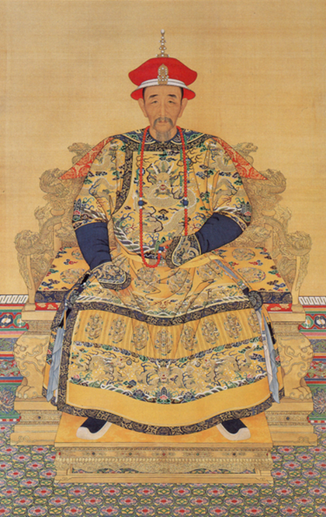
臺灣開發史
康熙
第7單元 大清帝國統治下的臺灣
1.清代治臺政策的形成
2.行政區域的演變
3.滿清政府的移民政策
4.社會衝突
在位時期：1661年－1722年
出生1654年 享年69歲

Slide 2
棄臺論
鄭克塽降清，清廷剷除鄭氏勢力，並將臺灣的漢人移民遣送回中國大陸，打算放棄臺灣。
康熙說︰「台灣屬海外地方，無甚關係」「臺灣僅彈丸之地，得之無所加，不得無所損」。
棄臺論者︰臺灣「海外丸泥，不足為中國之廣；裸體文身，不足共守。日費天府金錢而無益，不如徙其人而空其地矣」。
棄台論者對臺灣情況毫無知悉，其次考慮治安問題，三為缺乏海防觀念，不值得經營臺灣。

Slide 3
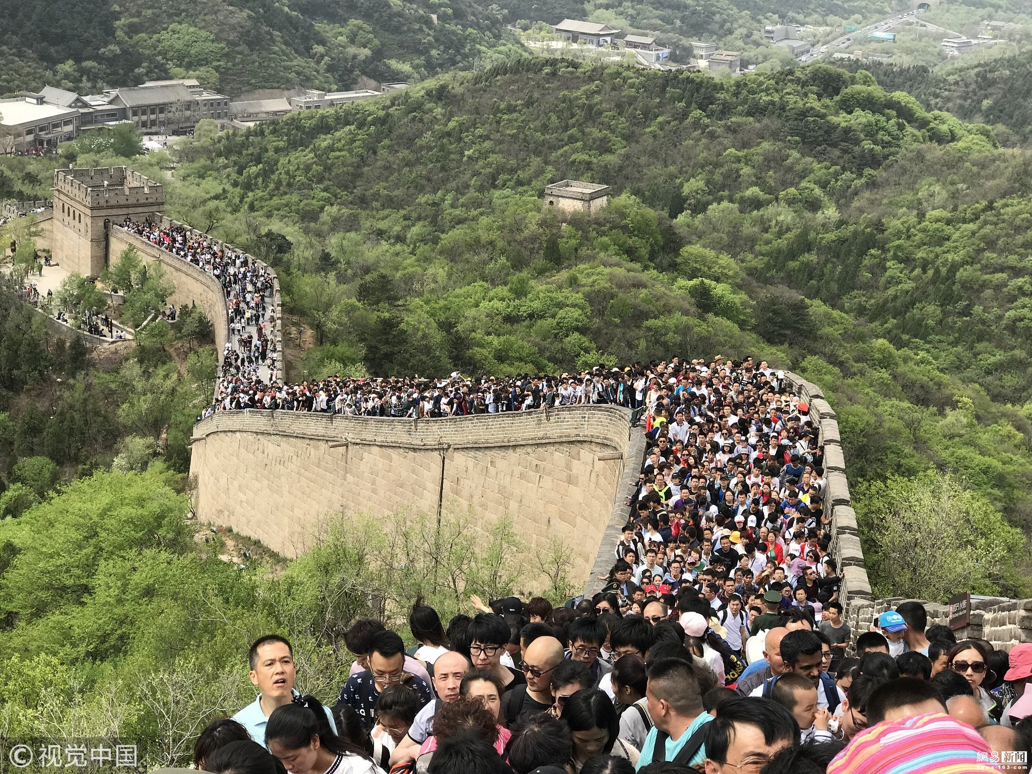
都是人

Slide 4
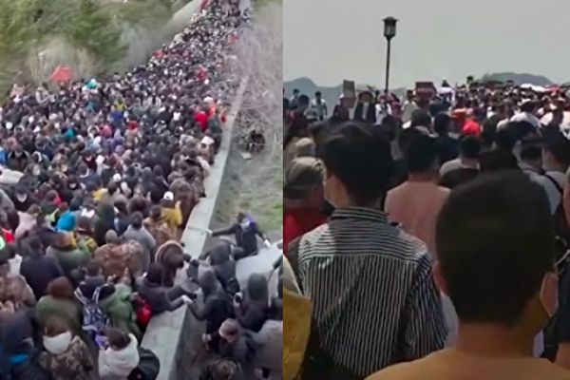
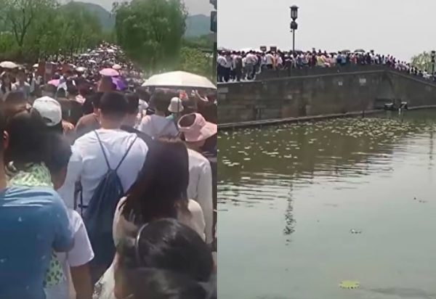
報復性出遊

Slide 5
留臺論
施琅「恭陳臺灣棄留利害疏」，提出說明臺灣的重要性。
中國東南形勢，在海不在陸，陸之為患有形，海之奸莫測，臺灣雖一島，實腹地數省之屏蔽，棄之則不歸番、不歸賊，而必歸荷蘭，彼恃其戈船火器，又據形勢膏沃為巢穴，是藉寇兵而資盜糧。
施琅主要從臺灣國防戰略、治安、便民，以及經濟等方面論述留台。
康熙採納施琅意見，1684年將臺灣納入版圖。

Slide 6
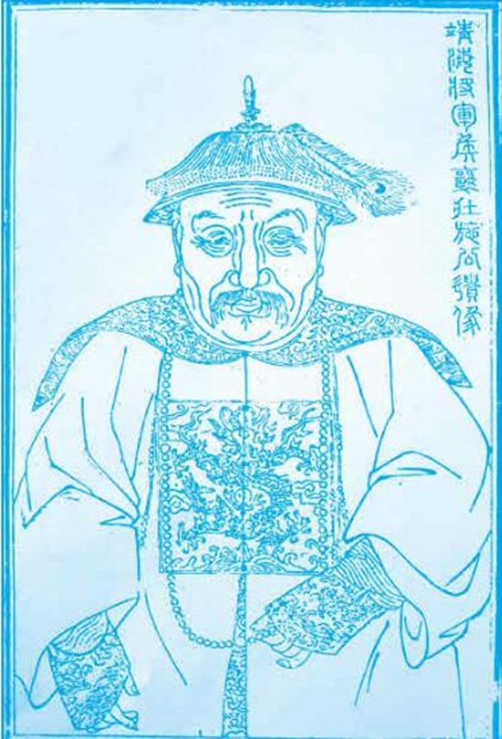
施琅原名施郎，福建晉江人。
1681年後，出任福建水師提督，1683年出征台灣。
施琅打敗鄭氏政權，霸佔田產，7500甲。
施琅將產業租給佃農耕種收租，故有「施侯租」的說法。
施琅留台的主張有其私心，征服台灣乃是平生最功業，棄台豈能甘心。
台南市將軍區將貴里。臨濮堂--施琅將軍紀念館。

Slide 7
消極治臺政策
清廷重陸輕海的統治政策，為壓制反清勢力再興，因此採取「為防臺而治臺」的消極統治策略。
滿清以防堵的行政措施，制定嚴厲禁令限制（渡海禁令），限制漢人渡臺外，還採取各種措施，防備臺灣出現反亂。

Slide 8
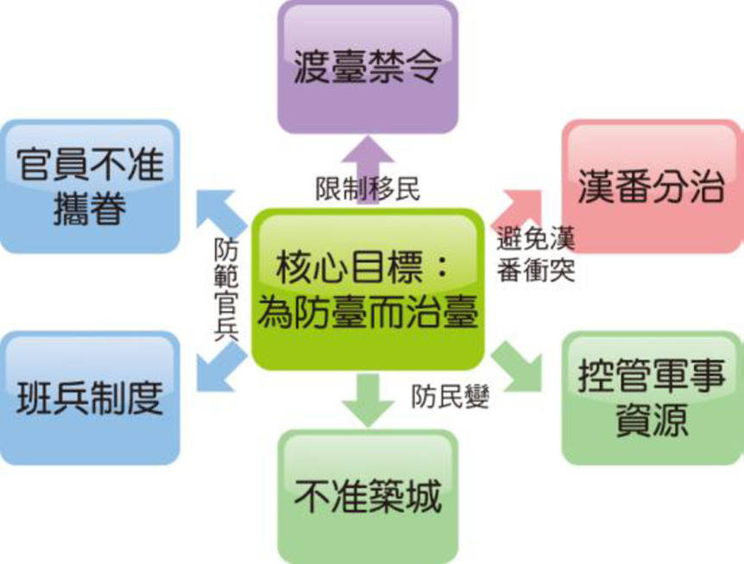
不允許在臺居民深入山地，實施封山政策
鐵器的管理
限制鐵器及生鐵輸入台灣
防止私藏武器
臺灣不許築城垣，避免反亂據城為堡壘，僅以種刺竹環插為城。
林爽文事件後，逐漸改建土石城牆。

Slide 9
渡臺禁令
康熙23年(1684)，公佈「臺灣編查流寓則例」，嚴格規定臺灣居民及漢人渡臺三禁：
欲渡航臺灣，先給原籍地方照單，經分巡臺廈兵備道稽查，臺灣海防同知審驗批准，潛渡者嚴處。
渡臺者一律不得攜帶家眷，渡臺者不可招眷屬來臺灣。
粵地屢為海盜巢穴，不准粵民渡臺。此乃施琅懷有反客家人之情結。

Slide 10
班兵制度
避免駐臺的軍隊成為中央不易控制的邊陲勢力，甚至發生動亂，因此駐臺的兵員都從大陸各地抽派合併成軍。
來台士兵必須有家眷，每三年輪調回內地，稱為班兵制度。
士兵來自不同省份，統帥的軍官又時常輪替，除了減少財政的支出外，也達到「兵將不相習」的目的。

Slide 11
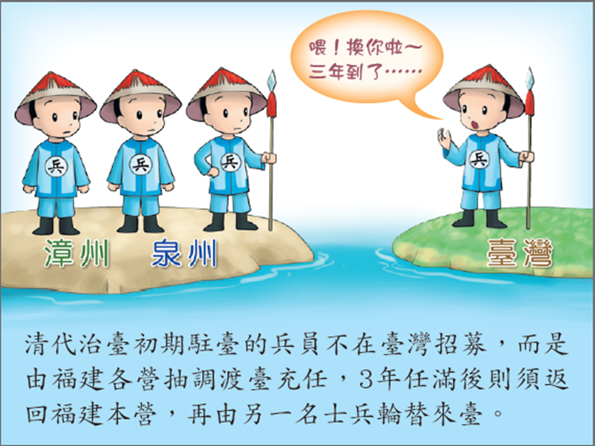
官吏駐臺三年
駐臺官員不准攜眷屬入臺，以防止官兵叛亂。
駐臺文官採「本籍迴避制」（不得在自己的故鄉任官），一律以外省人任職，服務滿三年才能輪調與升級回中國。（俗稱「三年官二年滿」）

Slide 12
一府三縣
領臺初，清廷將統治所及的地方設為府，稱作「臺灣府」，隸屬福建省。
設台灣府、台灣縣、鳳山縣、諸羅縣。
新港溪（今鹽水溪）以北，直到雞籠，以及台灣東部為諸羅縣，又稱「北路」。
自二層行溪（今二仁溪）以南，到恆春屬鳳山縣管轄， 又稱「南路」 。

Slide 13
一府四縣二廳
康熙60年（1721）朱一貴事件，因為諸羅縣統轄範圍太大，難以有效的統治。
雍正元年（1723）將諸羅縣分割：諸羅縣（曾文溪以北，虎尾溪以南）、彰化縣（虎尾溪以北，大甲溪以南，彰化之意為「彰顯王化」）、淡水廳（大甲溪以北）。
雍正5年（1727），裁撤澎湖巡檢，改設澎湖廳。

Slide 14
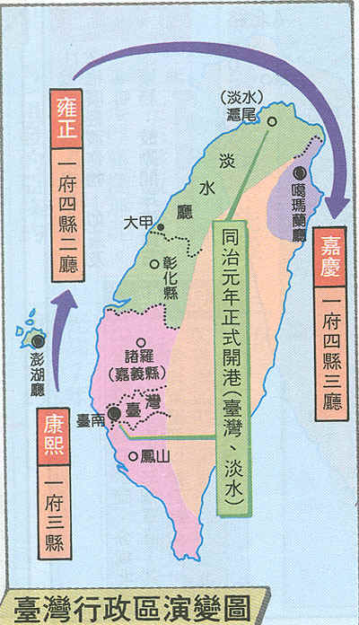
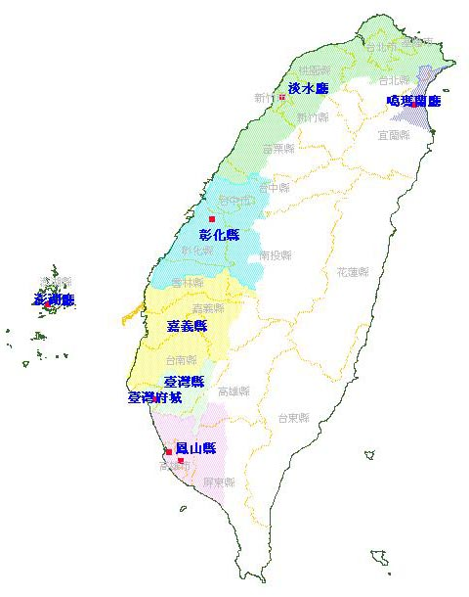
府設知府、縣設知縣、廳設通判或同知

Slide 15
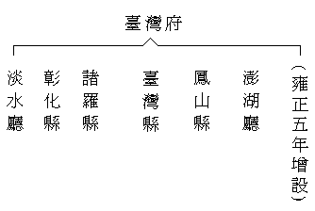
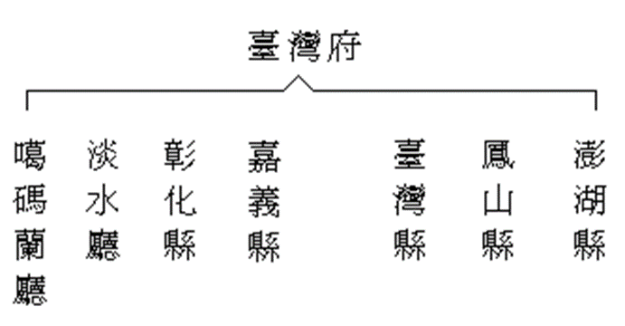
噶瑪蘭廳
嘉慶元年（1796）漳州人吳沙率領漳、泉、客三籍移民開墾噶瑪蘭地區，漢人日益增加，海盜蔡牽、朱濆等人侵擾不斷。
為了對噶瑪蘭區進行有效統治與管理，嘉慶16年（ 1811 ）增設噶瑪蘭廳。

Slide 16
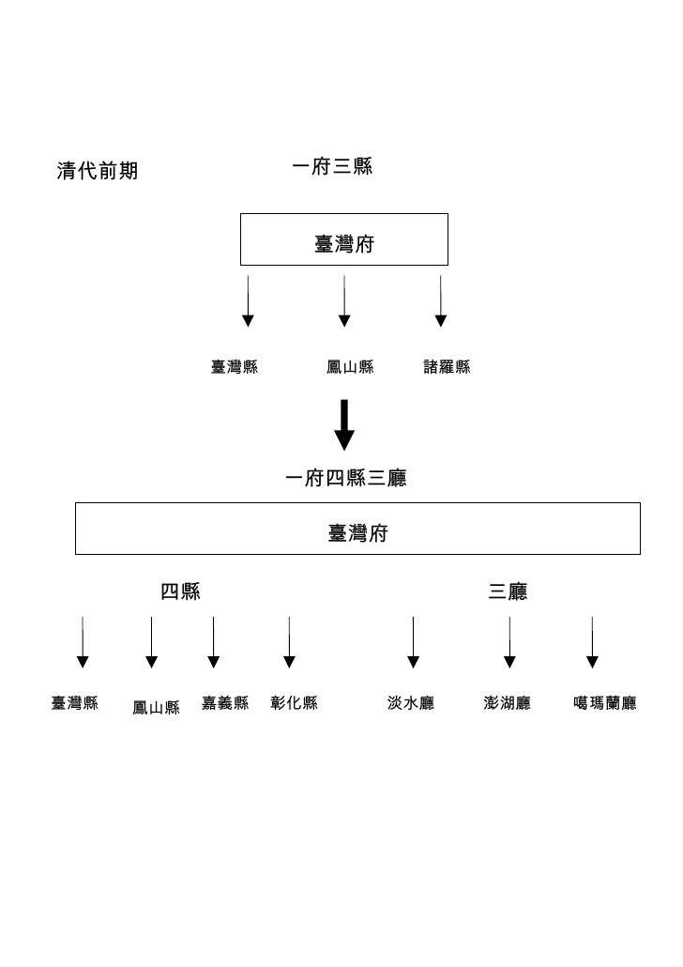
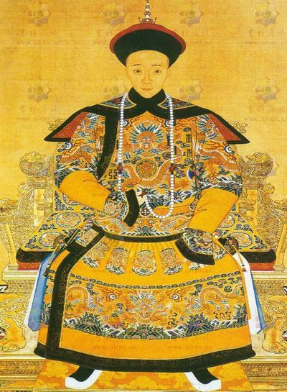
同治皇帝
1856年出生
1861年-1874年

Slide 17
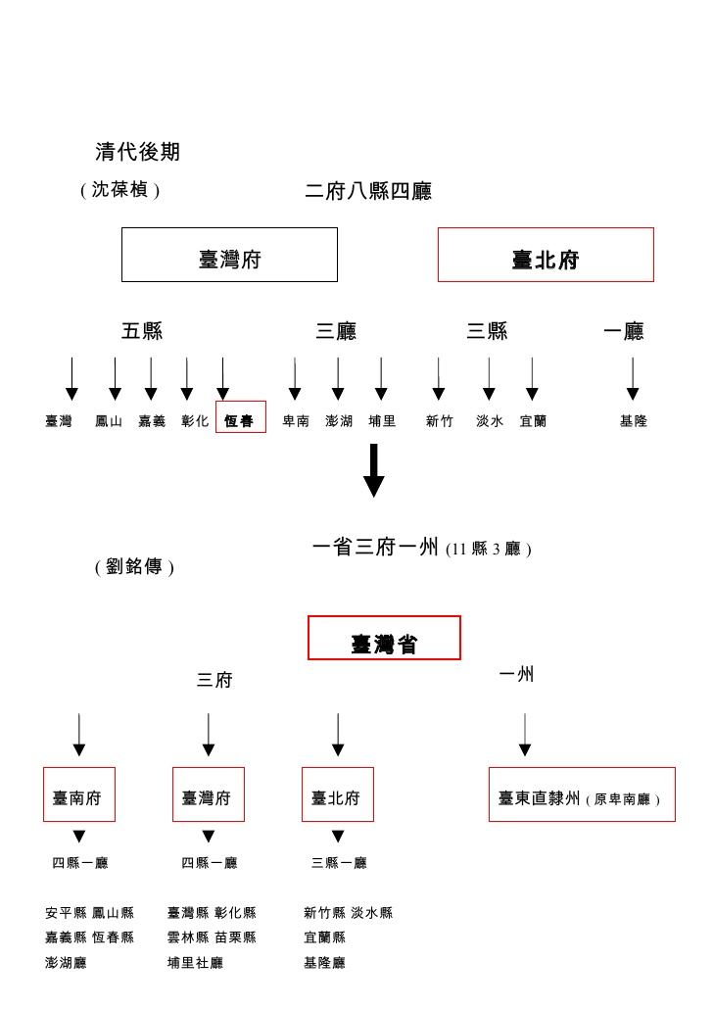
二府八縣四廳時期
1860年代（同治年間），臺灣發生多起涉外事件，引起列強覬覦侵略的野心。
牡丹社事件後，1874年日軍侵臺，1875年增設台北府，設「恆春縣」、「卑南廳」、「埔里社廳」。

Slide 18
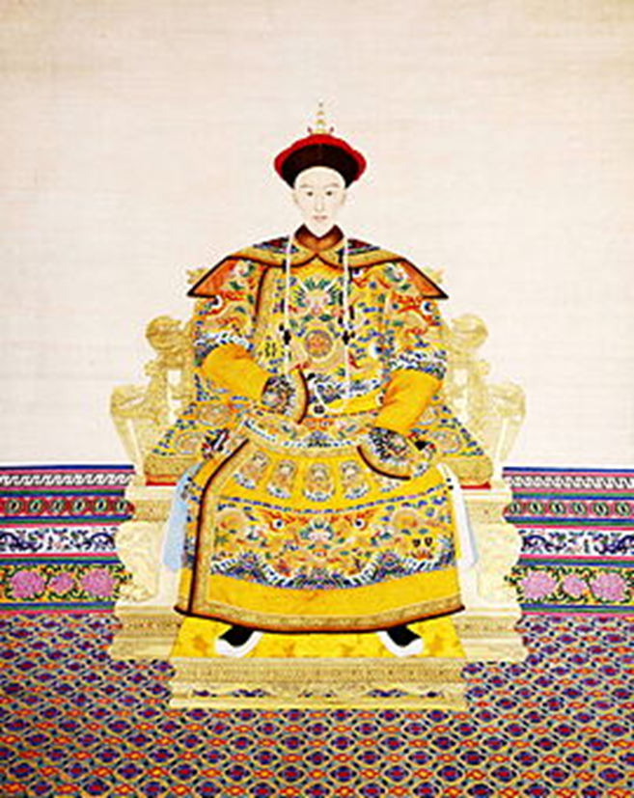
一省三府一直隸州
1885年，臺灣建省，於1887年與福建省分治辦公，臺灣首任巡撫劉銘傳。
劉銘傳調整行政區劃，分成「台北府」；「台灣府」；「台南府」及「台東直隸州」，十一縣四廳， 。
光緒1871年出生
1875年-1908年在位

Slide 19
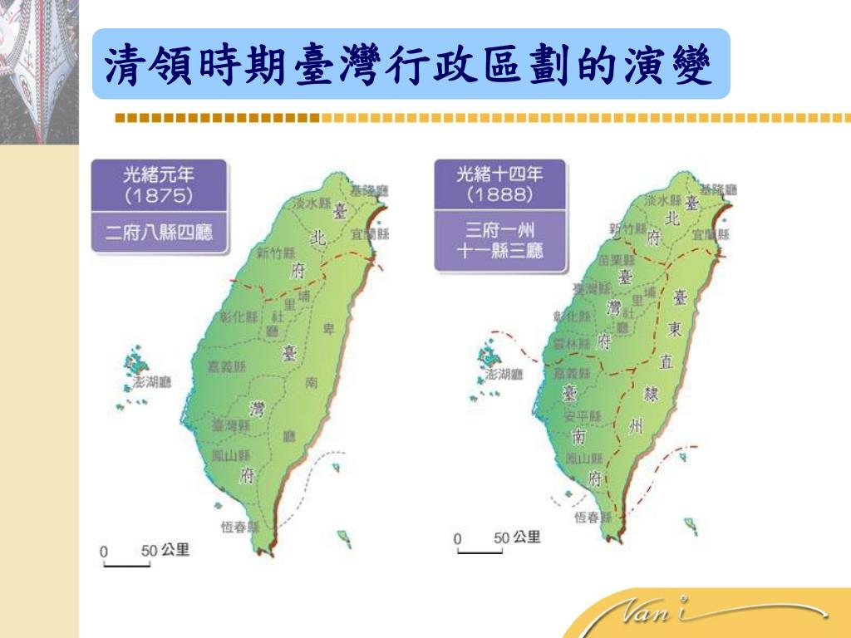

Slide 20
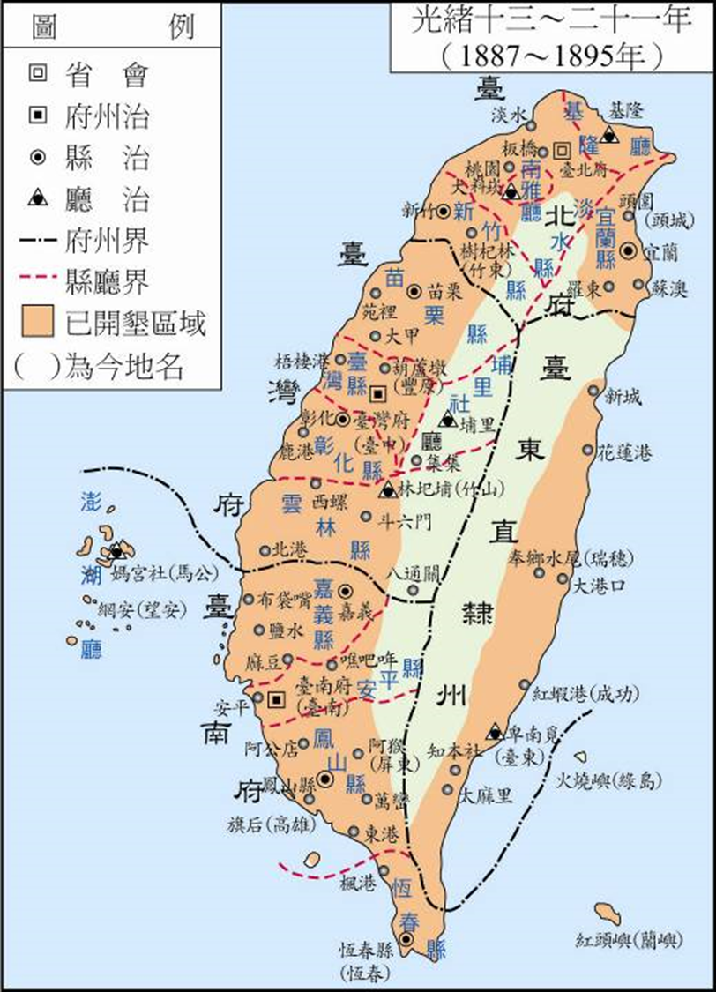
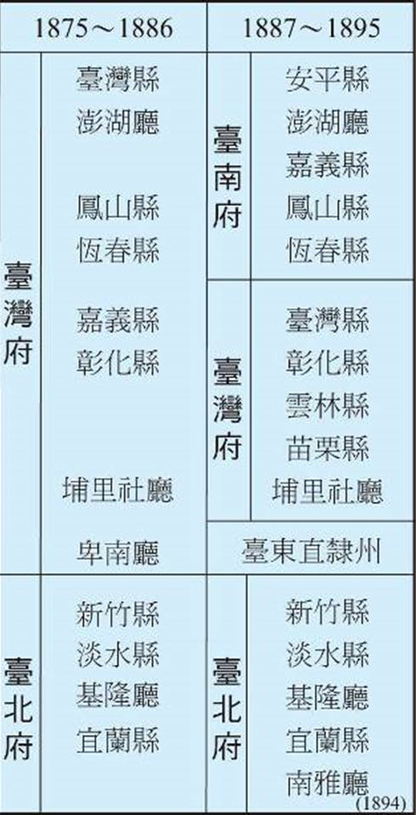

Slide 21
分巡臺廈兵備道
管理及指揮監督全台文武官員的最高單位， 稱為「分巡臺廈兵備道」 。管轄廈門府與台灣府二地。
雍正年間改稱「分巡臺澎道」；乾隆年間以後則統稱為「分巡臺灣道」，簡稱「臺灣道」。
長官稱道臺，為臺灣職位最高的文官。

Slide 22
武職
清領臺灣之初，派駐綠營兵 10 營，陸路、水師各 5 營，每營約 1000 人，共計一萬人，設置「臺灣鎮」統轄。
臺灣鎮總兵是鎮守臺灣的最高武官。
總兵位高權重，因為有「掛印」所以可以管理一般地方行政事務。

Slide 23
消極治台政策的影響
渡臺禁令影響當時台灣社會的人口組成與社會風氣，造成許多社會畸形現象。
「人去業荒」的現象，延遲臺灣的開發。
限制移民攜眷入臺，人口組合異常，造成「人口失衡」，青壯男子多，婦女絕少。
欲渡臺的大陸沿海居民鋌而走險，形成偷渡之風。
施琅對潮、惠二府的客家人)有成見，嚴禁潮、惠之民渡臺，影響客家人來臺開墾。

Slide 24
人口失衡的婚姻現象
娶比自己年紀大的女性，臺諺「娶著某大姊，較贏坐金交椅」。
臺灣俗語：「娶一個某，卡贏三個天公祖」。
臺諺「有唐山公、無唐山媽」，指的是，男性祖先從唐山移民，稱為唐山公，與平埔族通婚。
結婚困難，導致婚姻重聘金以及童養媳、過繼、養子的風氣普遍。有唐山公、無唐山媽

Slide 25
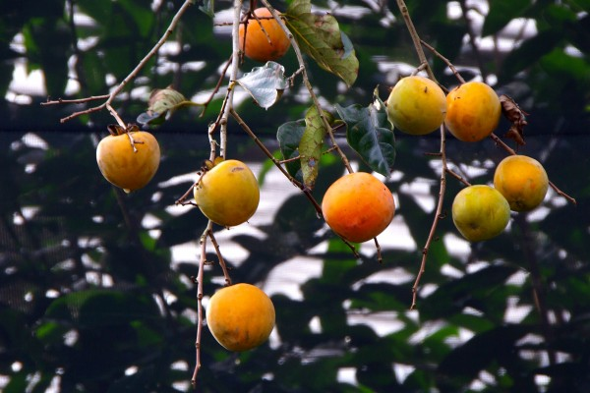
羅漢腳
羅漢腳是指無田宅、無妻子，不士、不農，不工、不賈，不負載道路的臺灣男性游民。
男多女少社會，男子無法成家立業而四處流浪，有時睡廟中羅漢的腳旁，被稱為「羅漢腳」。
「病無藥，死無蓆，死無人哭。」
臺灣諺語「紅柿上樹頭，羅漢腳目屎流。」

Slide 26
偷渡客的心酸
福建、廣東地區人口多、耕地少，生活不易，為尋求較好的生活環境，乃偷渡來臺。「臺地游民，半由私僻小港偷渡」
經營載運偷渡客的生意的組織者，叫「客頭」。
客頭把偷渡客載運到海上去，因為使用破船，容易沉沒，或遇海難。叫做「灌水」。然後被魚吃掉，叫做「餌魚」。
還沒有到達臺灣海岸，叫他們下船，叫「放生」。到海岸要他們下船，陷入泥淖沉陷，叫「種芋」。

Slide 27
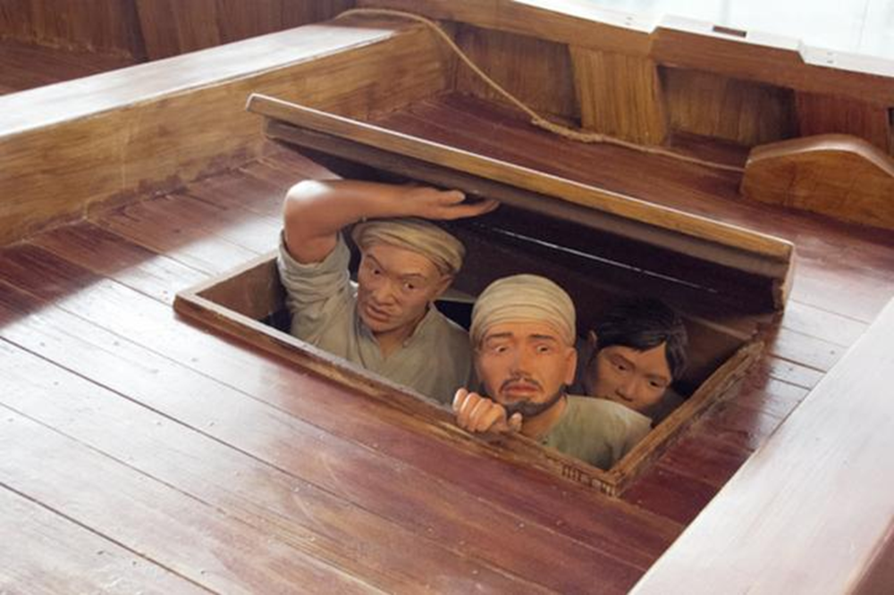
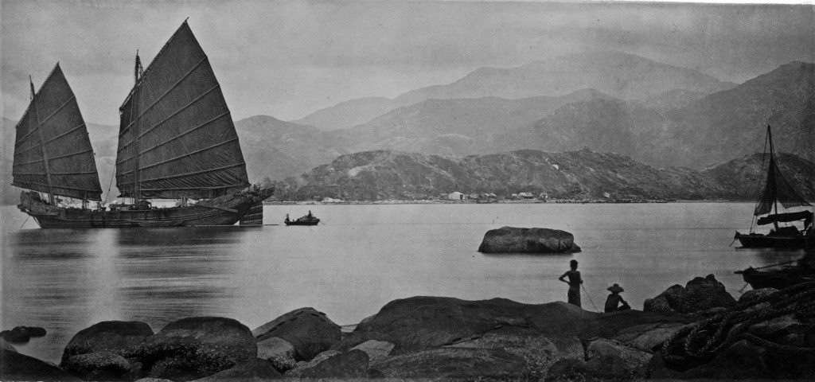
「沿海僻靜，港汊紛岐，在在可以偷渡」
圖左是清代的大型帆船，偷渡客最理想的交通工具（但船型可能不同就是了）。
若被送上圖右單桅小船，遇上風濤，只能自求多福。
文獻上常見的偷渡情況，是由小船載運偷渡客到外海換乘大船，抵達臺灣附近，再換小船接駁，偷偷上岸。

Slide 28
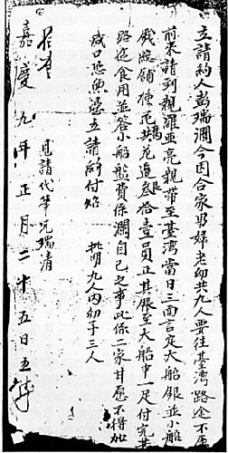
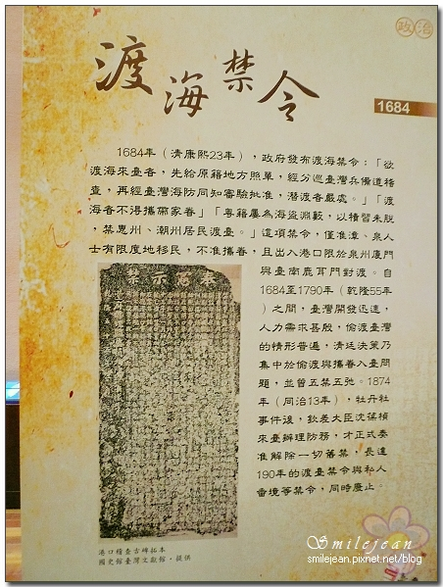
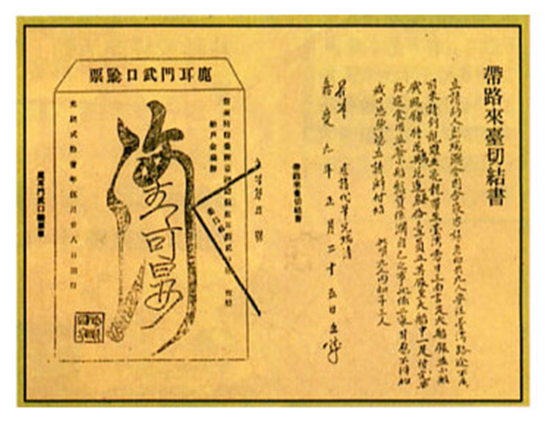
唐山過臺灣，心肝結歸丸

Slide 29
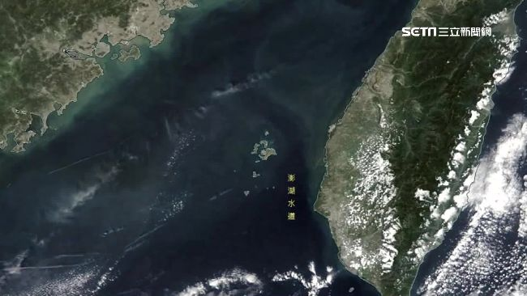
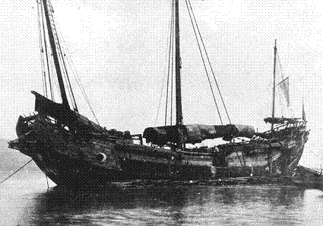
臺灣海峽俗稱黑水溝，波濤洶湧，常有颱風侵襲。當年船隻簡陋，稍有不慎便翻覆海底，先民渡臺有人未到達就喪生海上。
臺灣俗諺
「六死、三留、一回頭」
「過番剩一半，過臺灣無底見」

Slide 30
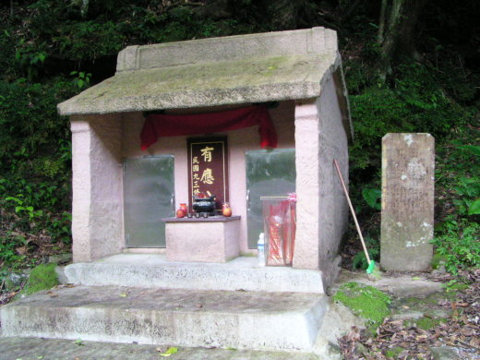
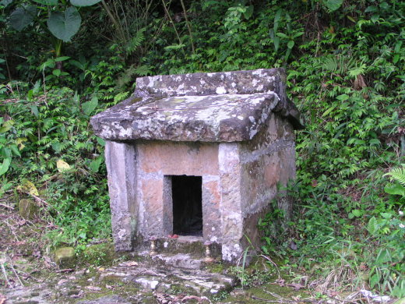
小廟祠祭祀無主孤魂的「有應公」、「老大公」、「萬善堂」、「百姓公」、「同歸所」。
俗諺「少年哪無一遍憨；路邊哪有『有應公』」
勸君切莫過台灣，台灣恰似鬼門關，千個人去無人轉，知生知死都是難。

Slide 31
移墾社會的情與義
未成家的青壯男子，由於家族血緣關係少，除了易於組成以地緣為基礎的聯合關係，亦需與異姓協力團結，結拜和結盟之風，由此而起。
結拜目的在尋求合作與互助，安危相扶持，患難相與共的組織儀式。（台語︰換帖）
移民的結拜風氣，造成強烈的分類意識，兄弟結成幫派，成為清代台灣社會動亂原因之一。
艋舺

Slide 32
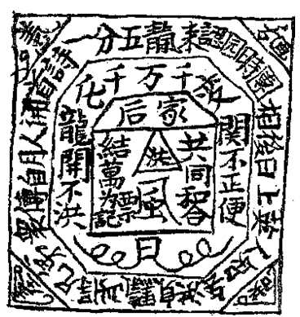
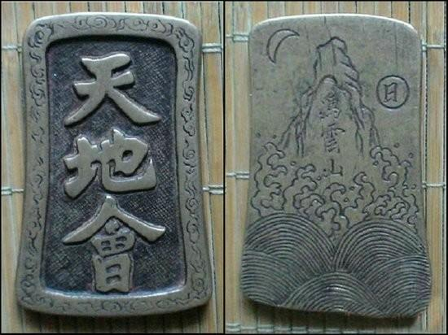
秘密會黨是下層社會多元性的異姓結拜組織，各異姓結拜組織，或取其特徵，或就其所執器械，或以其特殊記認，而倡立會名。

Slide 33
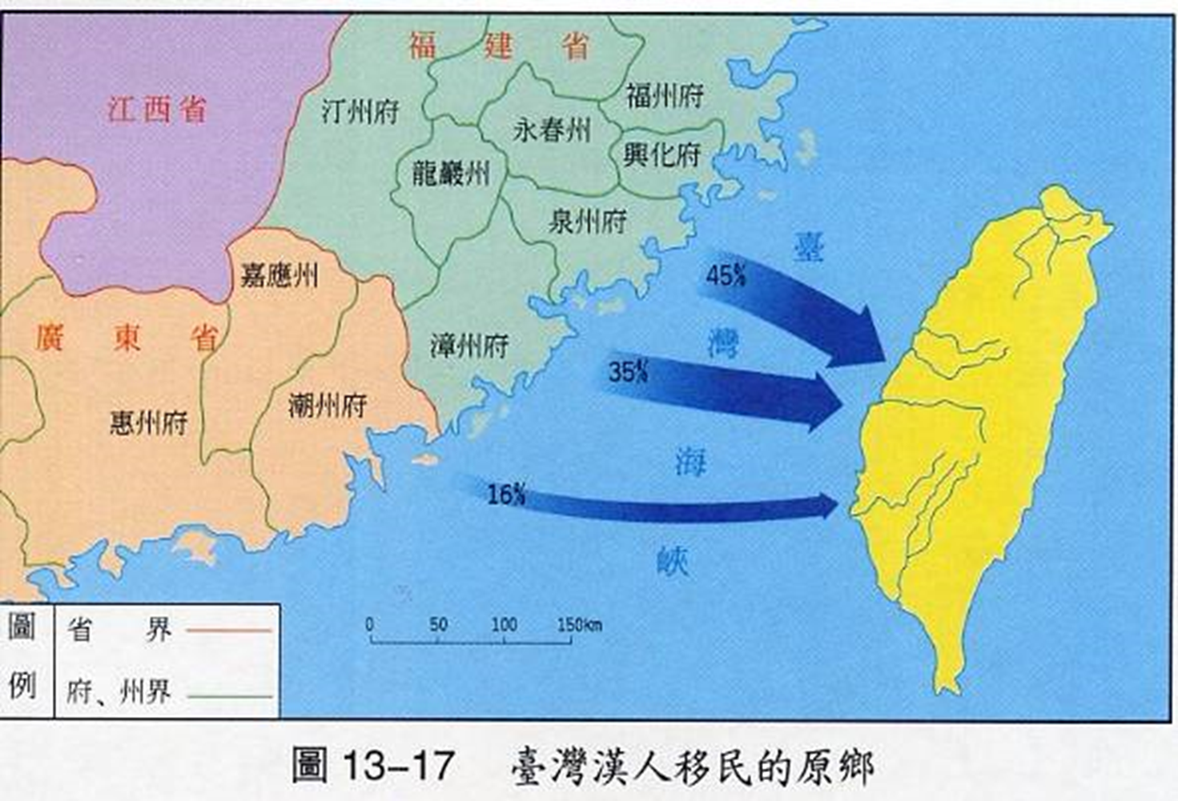
移民的祖籍分布

Slide 34
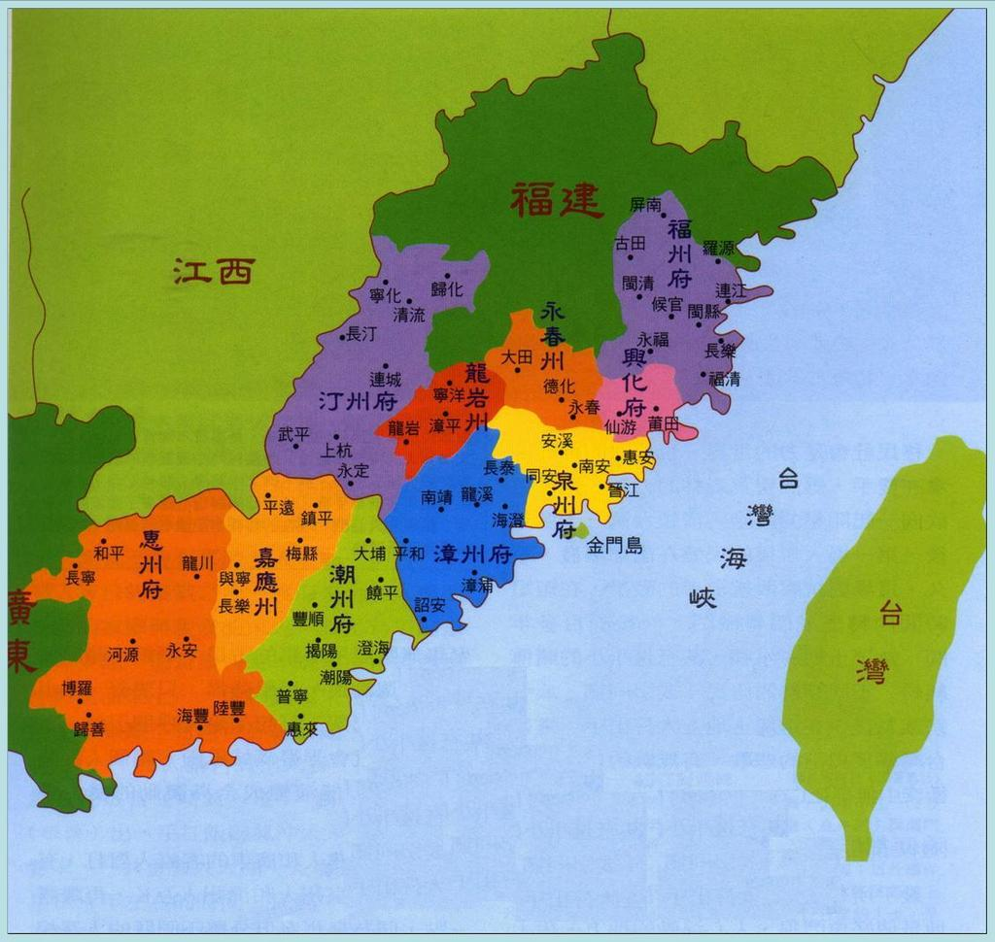
臺灣漢人的祖籍
福建省
福州府、興化府、泉州府、漳州府、汀州府
廣東省
惠州府、嘉應州、潮州府

Slide 35
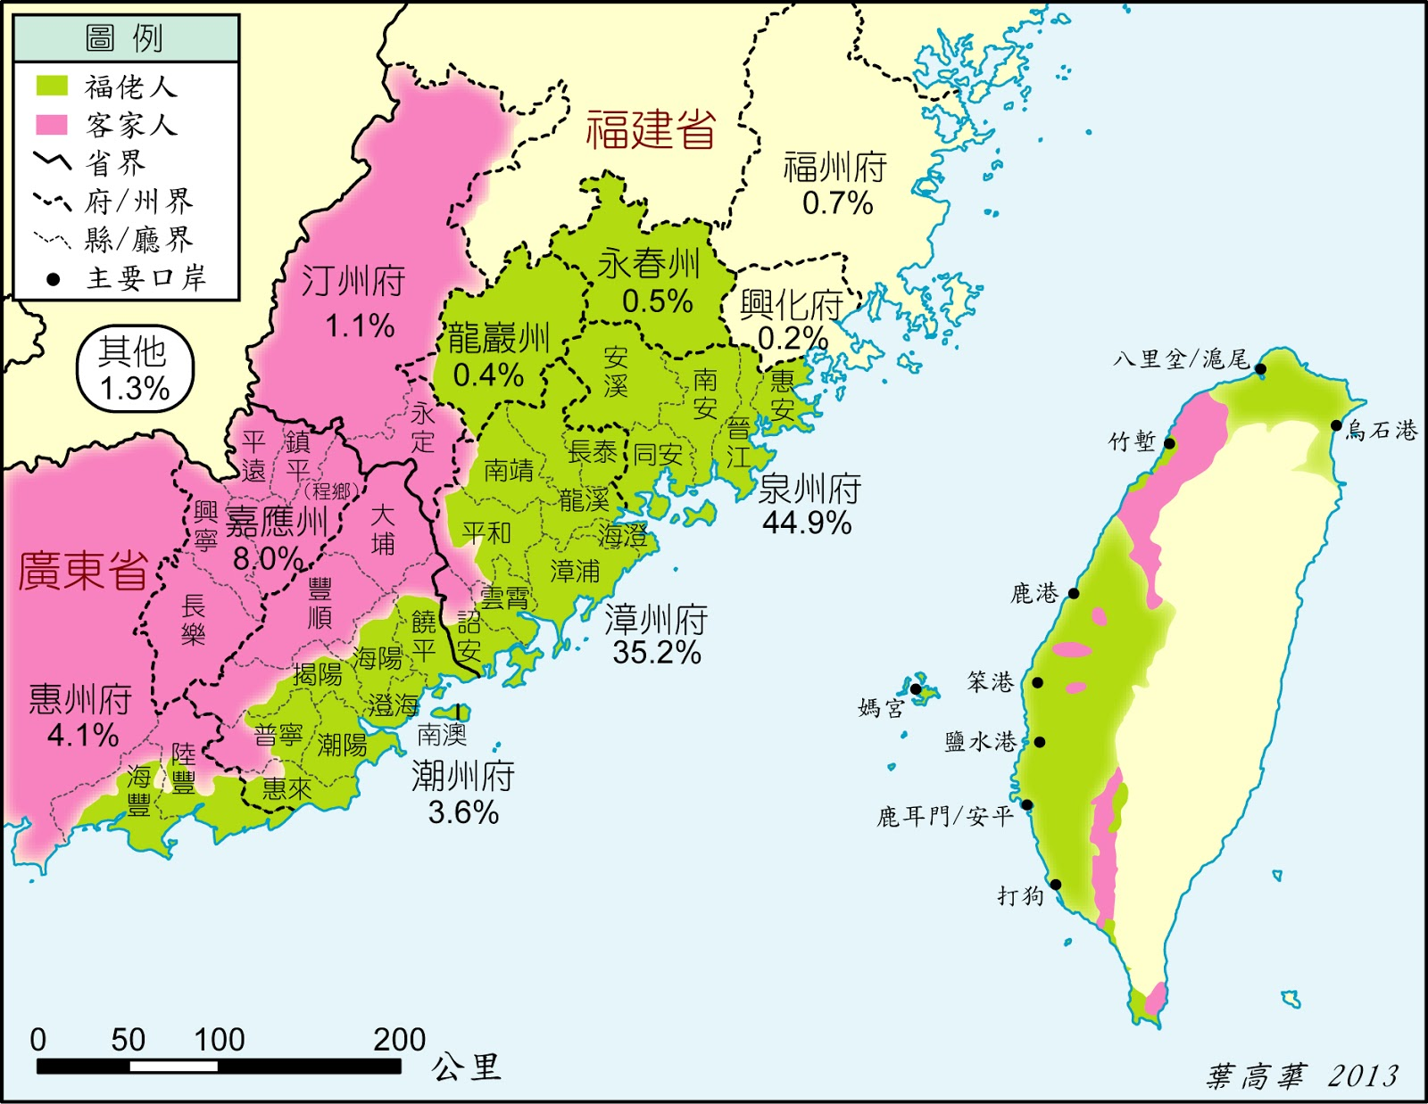
移民人口的籍貫比例

Slide 36
祖籍的分布
臺灣漢人移民，受到地理條件及政策的影響，以及原鄉生活方式的差異，或分類械鬥導致同籍聚居的現象。
漢人移民以福建人為多，廣東人次之。
福建泉州人佔45%，漳州人佔35% 。
泉州府地理上接近臺灣，移民來臺時間早於漳州府，多分布於沿海平原及台北盆地。
漳州移民分布於西部平原的內緣地帶，臺中盆地、蘭陽平原、北部丘陵等地區。

Slide 37
漢人移民的族群
閩南、客家的移民，語言、風俗，以及原鄉傳統生活方式的差異，影響閩南及客家族群在臺灣的發展分布。
泉州移民來臺控制主要海口，從事貿易及商販事業。
漳州人在原鄉以農業為主，移民臺灣後，多數居住西部平原內緣的農耕之地。

Slide 38
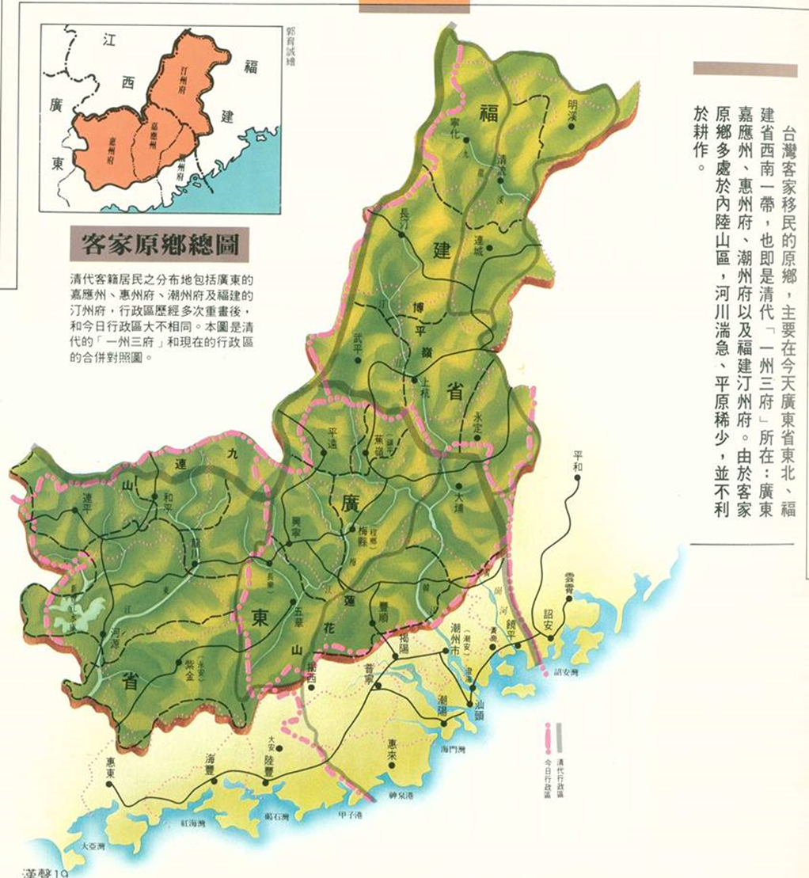
客家移民
廣東客家移民渡臺較遲，佔15.6%。
客家人，絕大部分來自粵東的潮州、惠州及嘉應州等州府，與閩西的汀州府。
客家移民，在原鄉為山居的農業族群，來臺開墾發展多在丘陵地區地緣，屏東平原、北部丘陵及近山地區的貧瘠土地，多數以農業及傭工為生。

Slide 39
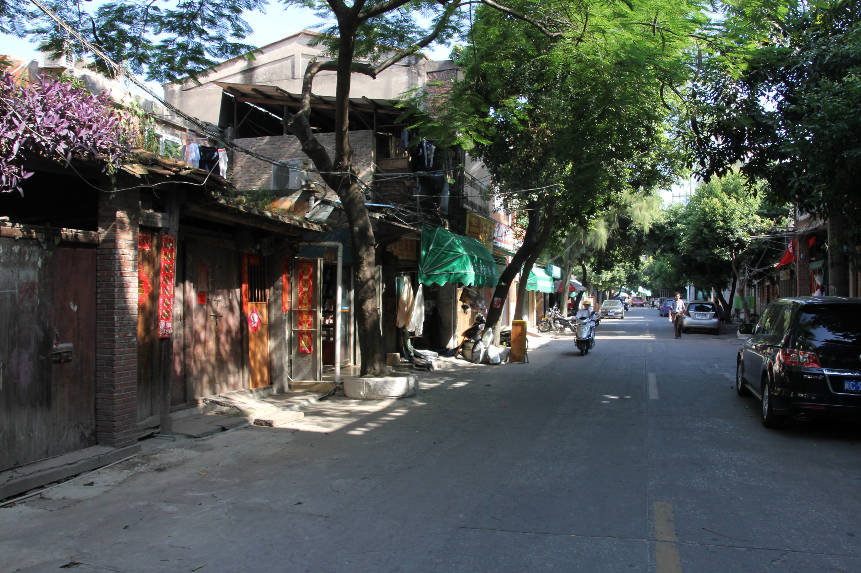
泉州街景

Slide 40
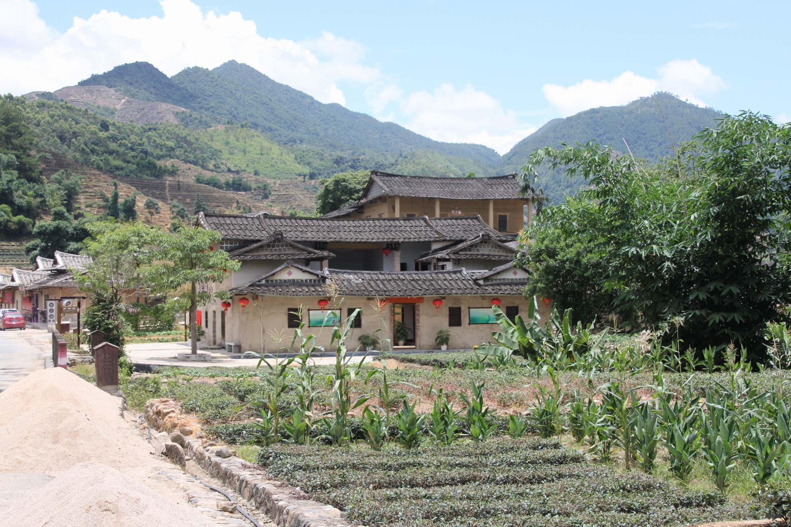
漳州山區景觀

Slide 41
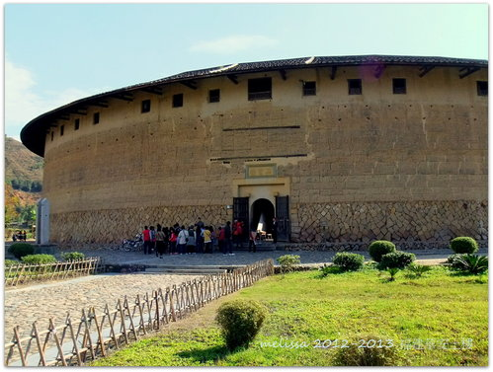
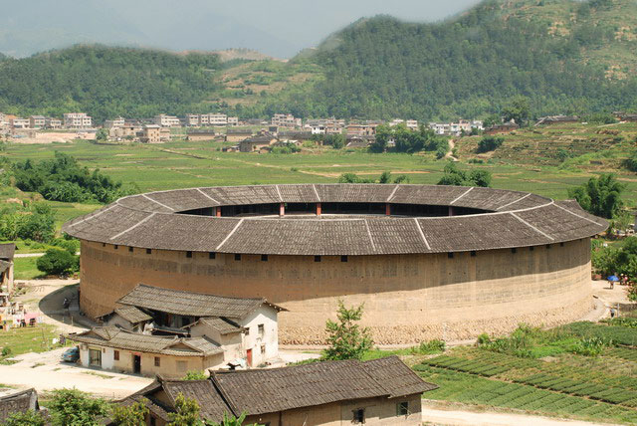
漳州華安土樓

Slide 42
清代台灣客家移民主要祖籍來源表
臺灣的客家人，漳州客屬和福佬人的互動最深。
除了少數會說詔安客語外，來自漳州平和、南靖等縣的客屬語言業已消失。

Slide 43
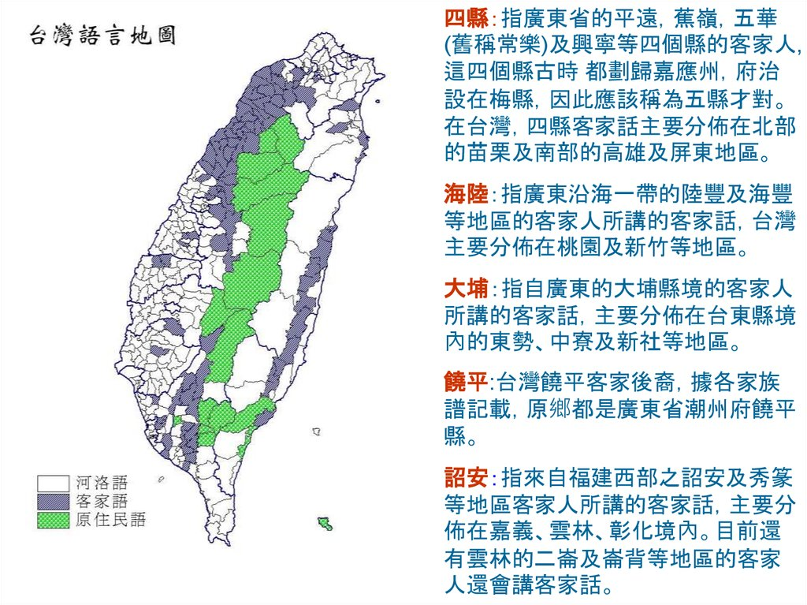

Slide 44
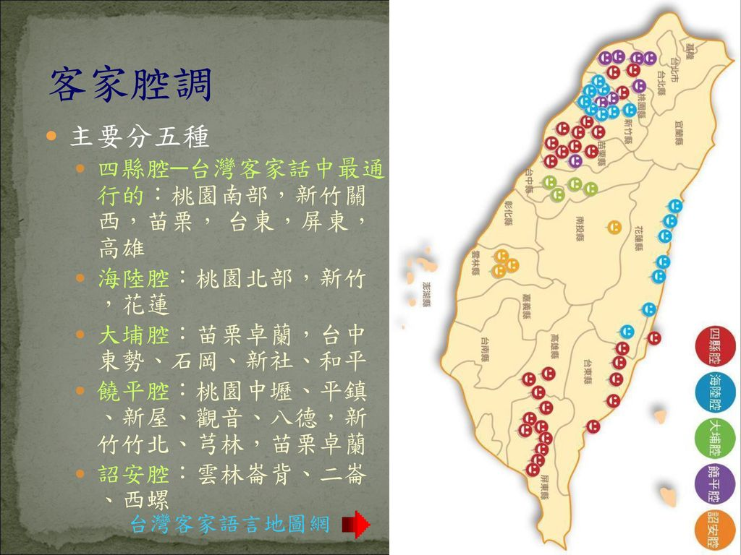
臺灣客家語主要四縣及海陸兩種腔。
以四縣腔較為強勢，在公共場合（如車站）皆採此腔發音。搶救客家話

Slide 45
泉州腔與漳州腔
早期來臺的閩南先民腔調大致上分為兩種：漳州系與泉州系。
寫信，『ㄒㄧㄚㄆㄟ』是漳州腔，『ㄒㄧㄚㄆㄨㄟ』是泉州腔；
賣東西，『ㄇㄟ東西』漳州腔,『ㄇㄨㄟ東西』泉州腔；
雞肉，『ㄍㄟ ㄇㄚˋ』漳州腔，『ㄍㄨㄟ ㄇㄚˋ』泉州腔；
皮膚，『ㄆㄨㄟˊ膚』漳州腔，『ㄆㄟˊ膚』泉州腔；
洗衣服，『ㄕㄟ ㄕㄚ』漳州腔，『ㄕㄨㄟ ㄕㄚ』泉州腔。
過夜，『ㄍㄨㄟˋ ㄇㄧˊ』漳州腔，『ㄍㄟˋ ㄇㄧˊ』泉州腔；
繳稅，『ㄋㄚˋ ㄕㄨㄟˋ』漳州腔，『ㄋㄚˋ ㄕㄟˋ』
漳州腔?海口腔?台語測試你是哪裡人
臺語口音微測驗

Slide 46
鹿港腔與宜蘭腔
鹿港和宜蘭純正的泉州腔和漳州腔。
宜蘭人說吃粥『吃ㄇㄨㄝ』、滷蛋為『滷ㄋㄨㄝ』。吃飯配滷蛋，念成「呷ㄅㄨㄧ配滷ㄋㄨㄝ宜蘭腔
鹿港的泉州腔，如抓魚『抓ㄏㄜˊ』、老鼠『老ㄔㄨˋ』。
請念一遍「我去街仔買雞仔來煮瓜仔雞」
台中腔會出現『ㄏㄧㄡˇ 』 、 『吼』 、『ㄋㄟˇ 』等，尾音莫名的上揚，口頭禪「真的假的」。
阿拉伯數字的念法。一秒分辨台灣南北腔

Slide 47
念念看
1.「黃色」「黃昏」
2.「香港」「燒香」「香味」
3.「一生只愛你一人」
4.「二十年趁（賺）兩千萬」
5.「三太子跳三分鐘」
6.「四神湯煮四碗」
7.「五專唸五年」 台語數字怎麼唸
8.「六合彩簽六千」
9.「七里香栽七欉」
10.「八仙樂園八點半爆炸」
11.「九如鄉種九層塔」
12.「十字路口有十隻狗」南北腔調大不同

Slide 48
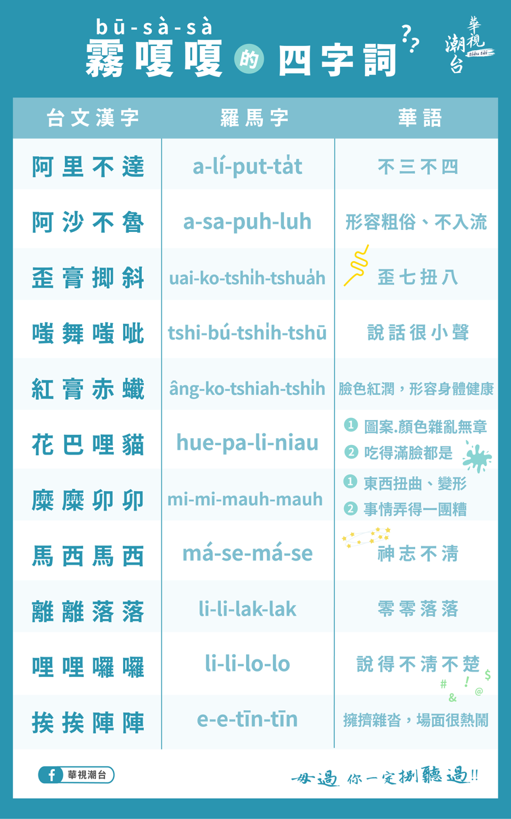
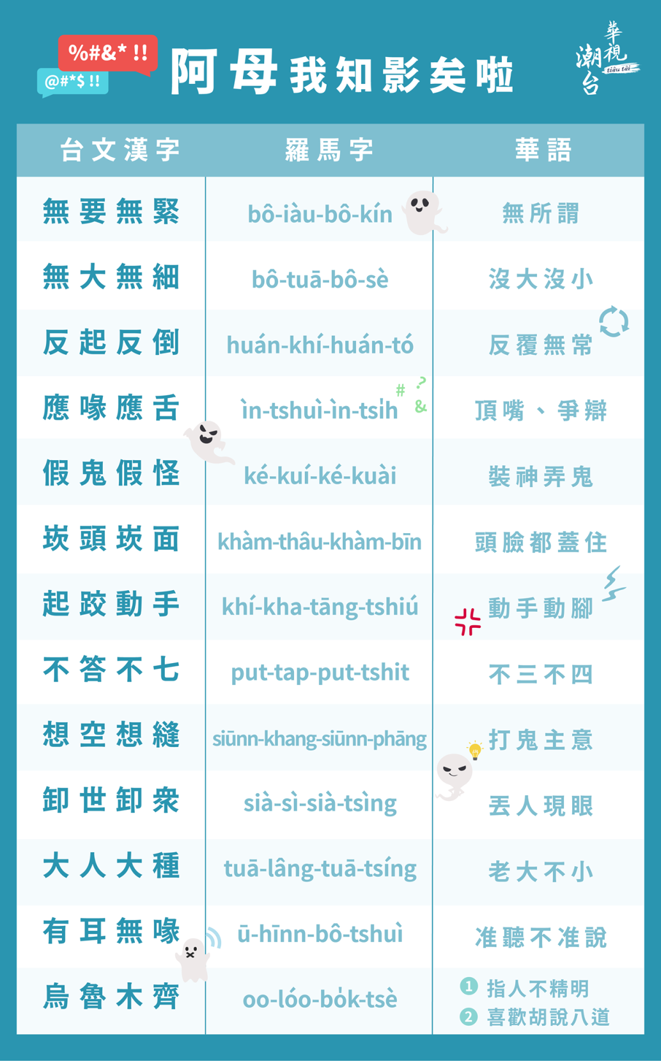
台語大考堂

Slide 49
民變與分類械鬥
民間抗爭事件，以清朝的官方觀點，常被稱為「民變」，又稱為「抗官事件」。
「抗官」指人民以武裝力量反抗政府的衝突事件。
「分類械鬥」 ，台灣的移民由於祖籍來源不同，語言、文化的差異，加上生存空間競爭，經濟利害的衝突，因此各族群間發生集體的爭鬥。

Slide 50
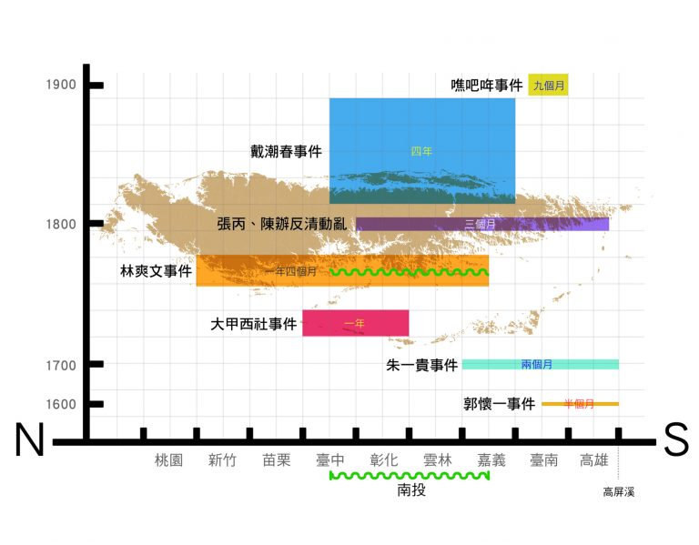
臺灣重大民變時間和範圍
日治時期
同治年間
道光年間
乾隆年間
雍正年間
康熙年間

Slide 51
民變迭起之因：人口增多
渡臺政策限制與規範漢人，並無法有效管控移民臺灣的實際效果。
移民人口至康熙末年，人口數已達30萬人。
1790年代（乾隆55-59），臺灣人口突破100萬人。
1811年（嘉慶16），全臺人口數將近195萬。
清代後期（光緒19）時，人口數為254萬5千多。

Slide 52
民變的政治因素
清朝消極治臺政策，行政區劃與官員配置均不足，官方控制力薄弱，一旦有事，無力平亂。
派駐臺灣的官吏與差役，貪贓枉法，勒索無度，吏治敗壞，人民的賦稅負擔沉重。
官吏任期太短，多半不熱心推行教化。

Slide 53
民變的社會原因
移民不得攜帶家眷，渡臺後，異地謀生結拜風氣盛行，擴展為會黨結社。
偷渡者原為內地之鄉曲無賴，到臺後朋比為奸。
游民因無家眷的顧忌，好勇鬥狠，動亂頻生。

Slide 54
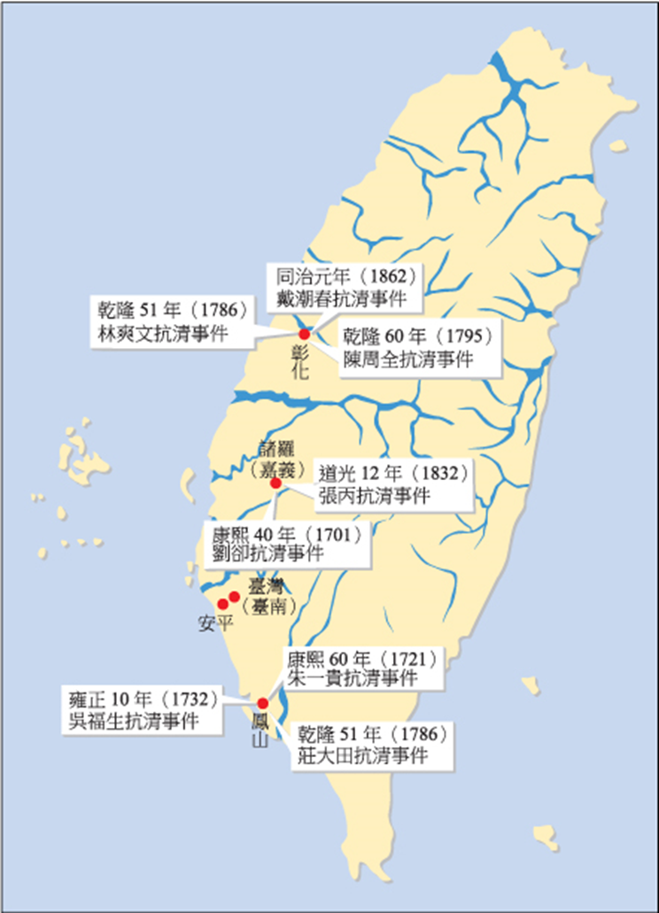
清朝統治台彎212年間，
大小民變73次左右，抗清事件不斷發生，有「三年一小反，五年一大反」的說法。
清代台灣三大民變
一 朱一貴事件
二 林爽文事件
三 戴潮春事件

Slide 55
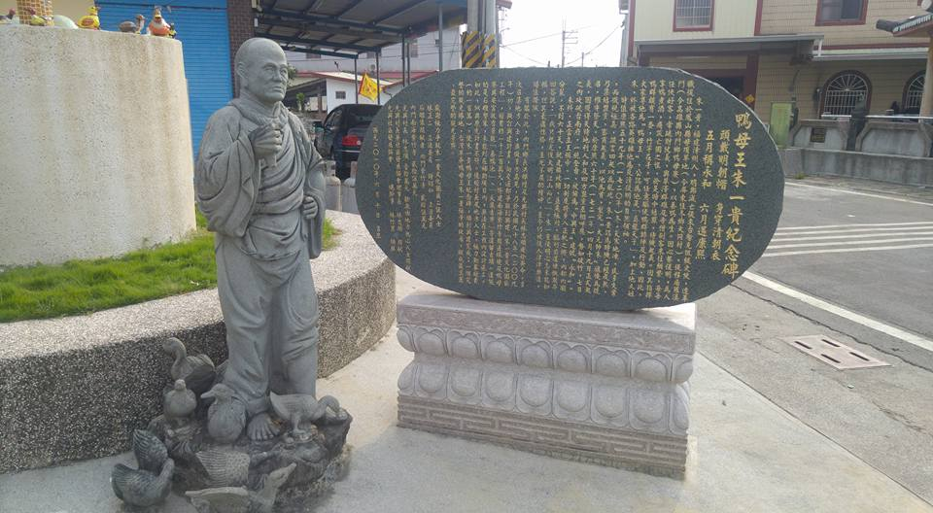
朱一貴（1690~1721）福建漳州，移居台灣，在羅漢門（高雄內門）以養鴨為業。
民間傳說：
1.奇特的鴨子
2.穿黃袍的水中倒影
3.戲服登基
養鴨技術超高，有能力揮趕鴨群，讓鴨群排列整齊如軍隊行伍般前進，有「鴨母王」的稱號。
為人豪爽好客，喜歡在鴨舍款待朋友、談論時事，因此結交不少英雄好漢。

Slide 56
朱一貴事件（1721）
原因：臺灣知府王珍其子徵斂無度，苛政激起民怨。
朱一貴稱明朝後裔，自號「大元帥朱」號召群眾起事，率軍入府城及諸羅縣，自立為「中興王」，年號永和。
客家籍杜君英率民眾響應，因利益分配不均起內鬨，杜君英豎起「大清義民」旗幟，反擊朱一貴，最後演變成閩、客的對抗。

Slide 57
朱一貴事件
清朝派南澳鎮總兵藍廷珍和福建提督施世驃（施琅之子）， 與朱一貴展開大戰。
清軍策動下淡水地區的客家村莊組織「六隊」協助清軍作戰，被稱為「義軍」，戰死者稱「義民」 。
朱一貴逃到溝仔尾庄（今台南佳里）被捕，被押解北京處死。
留下「頭戴明朝帽，身穿清朝衣。五月稱永和，六月還康熙」的諺語。

Slide 58
「六堆」鄉團組織
粵籍移民中，有潮陽、揭陽、海陽、饒平等縣人，在杜君英的領導下響應朱一貴作亂。
另有平遠、鎮平、程鄉三縣人，與汀州人互相守望，與閩人不相雜居。
朱一貴起事，下淡水溪（高屏溪）以東的客家村落為了對付民變，組成「六堆」鄉團組織。
「堆」之意與「隊」字同音；另一說法與「塘」同為營汛之單位，主要取其與官方正規部隊不同之稱呼。

Slide 59
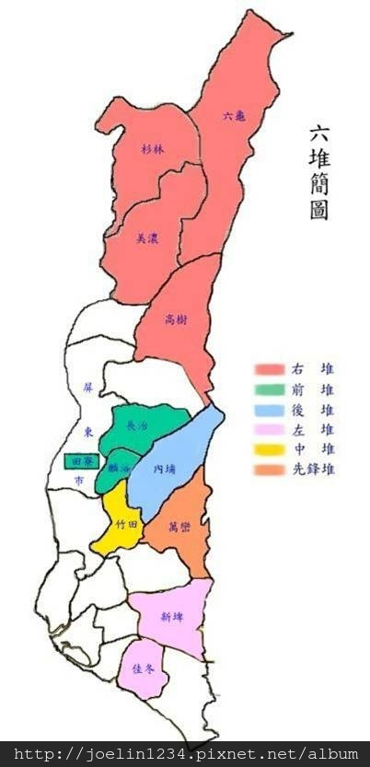
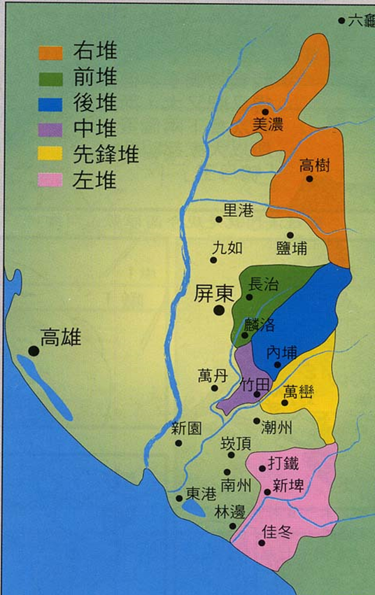
六堆分布
六堆組織包括︰
先鋒隊﹝萬巒﹞前堆﹝麟洛、長治﹞後堆﹝內埔﹞左堆﹝佳冬、新埤﹞右堆﹝美濃、高樹﹞中堆﹝竹田﹞
杉林
六龜
美濃
高樹
長治
內埔
竹田
萬巒
新埤
佳冬
Notes:
接上一張

Slide 60
林爽文事件（1786）
林爽文漳州人，年少時隨父渡臺，居大里杙（今台中大里區），從事農業。
其後加入天地會，成為中部地區的會黨領袖。
1786年因會黨楊光勛事件，官府至彰化查辦會黨，查辦過程中官兵勒索百姓。
會黨擁立林爽文起事，天地會群眾豎旗抗官。
建元「順天」，進攻彰化、鳳山、諸羅、府城、新竹等地。

Slide 61
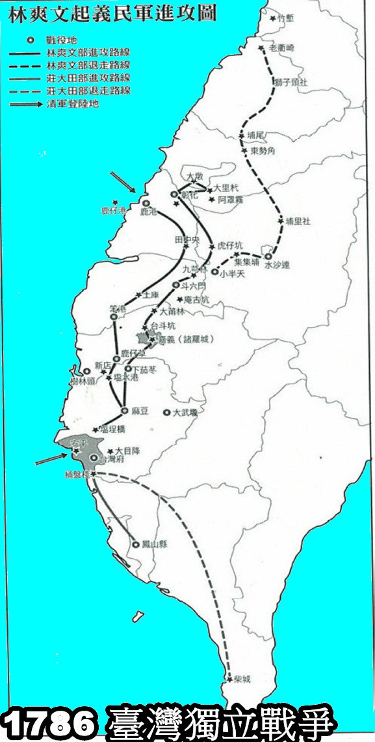
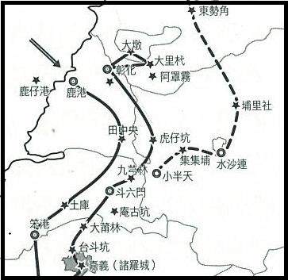
竹南
東勢
埔里
小半天
嘉義
林爽文事件，自乾隆51年11月起事，至53年2月莊大田等被捕，南北兩路動亂前後歷時一年又三個月。
清廷派福康安自鹿港登台，爽文被擒解送北京處死。

Slide 62
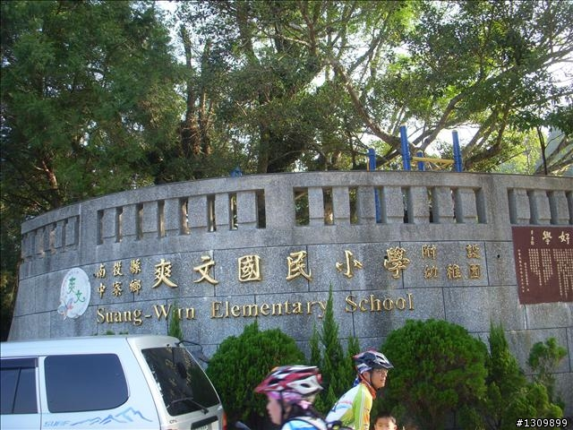



林爽文事件的古戰場：南投鹿谷鄉小半天
「爽文」原地名「爽文路」，岸裡社古文書「岸裡社番把守圖」註明為「賊走路」。
乾隆53年（1788）林爽文逃遁集集一帶藏匿。中寮鄉地處山區，位於林軍逃匿路線上，「爽文路」即為林軍路過地區之一。
《爽文你好嗎》

Slide 63


林爽文供詞筆錄
生擒逆首林爽文

Slide 64


乾隆53年御製十座紀功碑石與龜座，褒揚福康安的戰功。
四座刻滿文，四座刻漢文，二座漢滿文合刻，滿漢文合刻立於嘉義（原址不可考），其餘九座立於台南府城（今赤崁樓）。
嘉義公園「福康安紀功碑」
赤崁樓的御龜碑

Slide 65


福康安
海蘭察

Slide 66

乾隆51年，福康安率水師渡海來臺。傳說清軍於海途中忽遇颶風侵襲，於是祈禱媽祖，果得庇佑，一時風平浪靜。
福康安於鹿港順利上岸後，相信是受媽祖的庇佑，遂奏請朝廷於臺灣府城及鹿港二地敕建天后宮。原本，雍正3年（1725）施世榜獻地建鹿港天后宮。福康安又奏請新建，故原本天后宮稱為舊祖宮，新敕建天后宮稱為新祖宮。
兩宮均有福康安敬獻之匾額，舊祖宮掛有「恩霑海國」，新祖宮則為「后德則天」。

Slide 67
戴潮春事件（1862~1865）
戴潮春，字萬生，原籍漳州龍溪縣，為台中四張犁一帶的地主，原本任清朝官員，因長官勒索而辭官。
加入其兄組織八卦會以自保，並藉團練之名，擴大勢力。
八卦會勢力發展過於快速，會眾成員複雜橫行滋事，戴潮春無法控制，官府決定鎮壓會黨勢力。

Slide 68
戴潮春起事
1862年臺灣兵備道孔昭慈剿辦八卦會，會黨擁立戴潮春為首，戴潮春自稱大元帥。
起事後，因出兵攻打泉州人聚居的鹿港，造成漳、泉對立，泉州人倒向官方。
1863年清軍登陸安平，漸漸取得優勢。分巡臺灣兵備道丁曰健會同新竹林占梅的團練反攻。
福建陸路提督林文察率鄉勇平亂。
歷3年多平定，是臺灣抗官最久的民變。

Slide 69


四張犁
四塊厝
四張犁
四塊厝
亂平，中臺灣士紳地主、土豪死傷殆盡，其留下之產業以「叛產」之名充公，部分補償軍費為由交給霧峰林家。
俗稱「紅旗白旗反」，也被定義為「霧峰林家」和「反霧峰林家」之間的家族械鬥。

Slide 70



褒忠亭與褒忠廟

Slide 71



Slide 72

臺北芝山岩同歸所／合祀林爽文事變及 漳泉械鬥的死難者。
無論是漳是泉，生前械鬥不休，死後同歸一所。

Slide 73




每逢民變，清廷常招收地方協助平亂。事畢，則賜「褒忠」、「懷忠」、「旌義」的里名，獎勵義民鄉里；或頒「褒忠」御匾以示欽寵，或建「義民廟」、「忠義亭」以祀罹難義民，可謂生享褒揚、歿猶殊榮。

Slide 74

北港義民廟及廟內的義民塚
埋葬著林爽文和戴潮春事件中的殉難者

Slide 75

北港義民廟的義民塚
建立義民塚，藉收埋無名屍骨，同時對外表明亡者的「義民」身分

Slide 76
分類械鬥的類型
台灣分類械鬥的類型主要有（一）祖籍分類械鬥（二）異姓械鬥 （三）職業團體械鬥。
謝金鑾〈泉漳治法論〉載：「泉民之鬥以鄉鬥，漳民之鬥則以姓鬥。」「臺灣之民不以族分，而以府為氣類；漳人黨漳，泉人黨泉，粵人黨粵」
臺灣漢人分類械鬥，自康熙六十年（1721）朱一貴之亂，至同治（1860年代）以後始漸消弭。
現代啟示錄--清代械鬥

Slide 77
形式 | 重要內容
不同 祖籍 之爭 | 1.閩、客之爭：朱一貴事件中，客民以義民身分，助清軍平亂，造成 閩、客械鬥 。 2. 漳、泉械鬥：林爽文 事件，初期即是漳、泉械鬥。
不同姓氏 之爭 | 同治年間竹塹北門蘇、黃二姓械鬥。 1865年羅東、冬山的林、李、陳械鬥。 雲林廖姓與李、鍾二姓的異姓分類械鬥。
職業團體 之爭 | 宜蘭兩派 樂工團體「西皮」及「福祿」，因使用樂器及 信仰神明 的不同而互相排擠，發生械鬥。
商業利益 之爭 | 頂下郊拼 因爭奪淡水河艋舺沿岸商業地盤，引發屬「下郊」的 同安人聯合漳州 人攻擊屬「頂郊」的三邑人，後來同安 人落敗，遷往大稻埕發展。

Slide 78
分類械鬥的政治因素
政府的政治力薄弱，吏治敗壞，人民為求自保，衝突未循體制解決，私下以武力解決爭端。
清廷利用移民祖籍之間的矛盾， 故意分化或利用，而造成族群分化與仇恨。
臺灣各地區因河川形成天然障礙，南北交通不便，行政控制力薄弱，盜匪滋生。

Slide 79
分類械鬥的社會因素
游民眾多，好勇鬥狠，常因細故發生集體衝突。
台灣傳統社會習武盛行，造成好鬥的風氣。
閩客劃分地域：粵籍村落以地緣關係結合，造成閩、粵錯處，粵人莊田曰「客仔莊」，又曰「內莊」，與閩人村莊各有差別。
臺灣俗諺「千金買厝，萬金買厝邊」。
閩粵械鬥- 客客客棧 第2集

Slide 80
分類械鬥的經濟因素
移民為了土地和水源，爭奪資源產生衝突。
閩庄、粵庄彼此交錯，田業毗連，遂有田界相爭之事。
水源常遭阻斷，引起下游居民因爭水衝突。
地租問題：大租戶、小租戶、一田二主的情況，造成土地制度混亂，進而引起仇視。

Slide 81


Slide 82
過了濁水溪，過不了虎尾溪
濁水溪為中部的主要河流，雲林縣境內的虎尾溪與濁水溪，則為人群聚集活動的地理界線。
雲林拓墾上呈現漳州、泉州人參半。
由於族群複雜，朱一貴事件及林爽文事件，引發雲林地區閩粵械鬥。
雲林地區向來治安不好、行旅危險，因此就衍生地方自衛和武館的興起。
西螺七崁 雲林詔安張廖家族

Slide 83




鹿港曾歷經多次漳、泉械鬥，商賈士紳了維護地方安全，區隔地界而設置隘門，做為防禦工事。

Slide 84


Slide 85
頂下郊拚
淡水河岸泉州人分成兩個組織：泉州府同安人專門往來廈門的商人組織稱「廈郊」或「下郊」。
「頂郊」居於淡水河沿岸來往泉州貿易的稱「泉郊」或「頂郊」，是晉江、南安、惠安三邑人的組織。以龍山寺為中心，操縱當地商業和運輸業。
廈郊居於艋舺東側，因地理上接近漳洲，與漳洲人合作，跟三邑人相競爭。

Slide 86

咸豐三 說到今
咸豐三年1853年，碼頭挑夫因商業利益發生衝突，稱「頂廈郊拚」。
同安人大敗，攜帶守護神霞海城隍，與協助同安人的漳州人向北遷徙，另建立新街市大稻埕。以及新的信仰中心「保安宮」。
士林生死鬥

Slide 87
陳林李 結生死
1865年噶瑪蘭地區發生陳林李異姓械鬥。
羅東、冬山地區的林李兩家族因賭博糾紛，陳姓居中調解，但林姓不從，遂使陳李兩姓聯合對抗林姓。
陳李與林姓家族水火不容，不相往來。林姓家族曾言：「陳無情，李無義，姓林仔娶家己」。
不通婚的家規存在，留有諺語「陳林李 結生死」。

Slide 88
西皮倚官 福祿逃入山
西皮、福祿通稱北管，是北方語系戲曲的泛稱。
兩者主樂器不同，西皮主樂器是以桂竹筒作的胡琴，音樂激昂。
福祿主樂器是用椰子殼作的，音樂低沉。
民眾因練習音樂進而相互較勁，演變成械鬥。
兩方的對抗，源自於聚會時，福祿派沒等到西皮派到齊就先動筷子，從此兩派劃清界線，分庭抗禮。西皮派多在沿海，人多而富，與官府關係好。

Slide 89

台灣早期北管戲曲的職業劇團有「亂彈戲 」、「四平戲」及業餘票房的「子弟戲」等。
北管音樂團體，西皮派奉祀「田都元帥」，福祿派奉祀「西秦王爺」。
殼仔弦

Slide 90


吊規仔是西皮派的主奏樂器

Slide 91
咱們攏是台灣郎
「一代親，二代表，三代散了了」，「金門不認同安，臺灣不認唐山」，移民逐漸「在地化」 。
1884年法軍攻臺，全臺不分族群力抗法軍，諺語「西仔來打咱臺灣，大家何齊來打番（法國人）」臺灣人同仇敵愾心理。
1895年馬關條約簽訂後，臺灣人有兩年的國籍選擇緩衝期，然而到1897年，離臺者只有六千多人。

